Slide 1

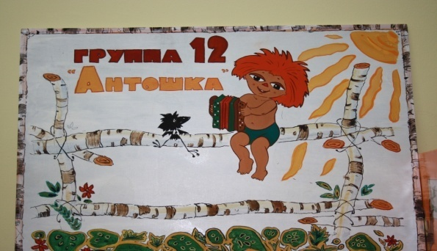
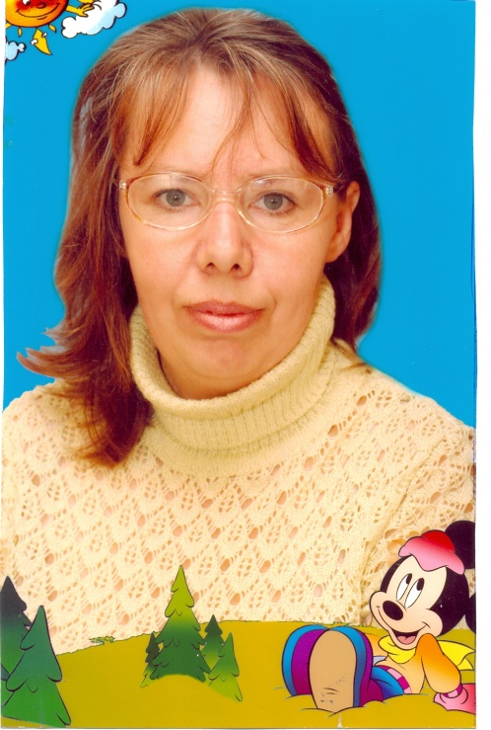
Воспитатели: Давыдова Ирина Васильевна
Знают взрослые и дети наш веселый детский сад.
Антошка всегда встречает замечательных ребят.
Много здесь у нас занятий:
Математика, ИЗО, экология, грамота, театр, музыка. ФИЗО.
Все у нас здесь по порядку,
Соблюдаем мы режим.
Утром делаем зарядку, еще кушаем и спим.
Здесь в любое время года учат деток чистоте.
Крепкой дружбе и терпению и конечно доброте.
Много праздников и игр, шуток, смеха, суеты.
Приводите своих деток в страну «ДЕТСВА и ИГРЫ».

Slide 2


«Почему я работаю в детском саду?»
Окончив педагогическое училище, я по воле судьбы стала воспитателем. И ни минуты не пожалела об этом. Я часто думаю о том, что бы я делала без этих маленьких шалунишек, без их горящих глаз, без ста вопросов «Почему». Наверное, не случайно так распорядилась судьба и привела меня в детский сад. Теперь это мой дом, в котором меня ждут, любят, ценят; в который я спешу с интересными идеями, хорошим настроением.
Я думаю, что только профессия педагога даёт волю буре чувств и эмоций, почву для размышления и творчества.
Я творческий и очень эмоциональная личность. Мне хочется стать для своих малышей самым близким другом, хочется отдать им все свои знания и умения, показать им как красив и приветлив окружающий мир. Как он хрупок и беззащитен, как нуждается в нашем участии.
Основанием своей профессии я считаю именно Любовь и Доброту. В таком случае в моей работе на первый план выходит: приласкать, посочувствовать, поговорить по душам. Потому что самая большая ценность на земле это - дети. Дети - моё главное богатство, в окружении которых я нахожусь и на работе, и дома… Для меня в жизни нет большего счастья, чем постоянно ощущать себя нужной детям! Я считаю своим призванием найти и развить в каждом ребенке способности, которые обязательно есть в каждом маленьком человечке, ввести его в окружающий мир, дав знания о мире, о его природе, о человеке как главной составляющей этого мира. Я думаю, что смогу сделать все, чтобы в двадцать первом веке оценили не только меня, но и моих воспитанников.
«… Быть может, труд наш с виду неприметен,
Но лишь одно я знаю –
Малыши, спешат к нам в сад.
С утра торопят маму -
Давай быстрее, мама, побежим!
Наверное – это вот и есть ответ –
ценнее нашего труда на свете нет!

Slide 3


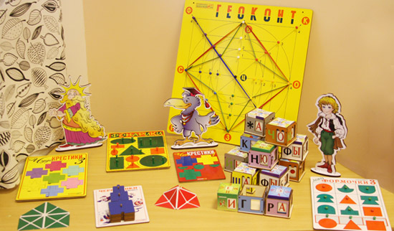
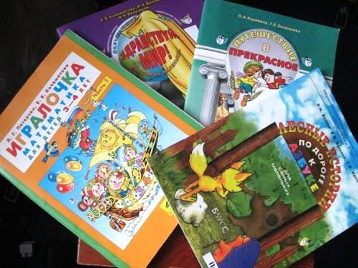
Глядя на них, и сама развиваюсь, Быть самой лучшей я то же стараюсь, Новых проектов, программ испытатель, Что же тут делать, ведь Я – воспитатель.
Деток стараюсь я воспитать, новые знания им передать, чтобы они не только учились. Чтоб к новым знаниям сами стремились!

Slide 4
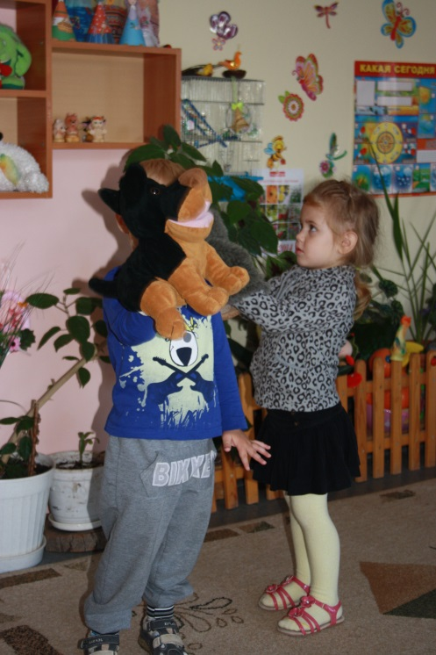
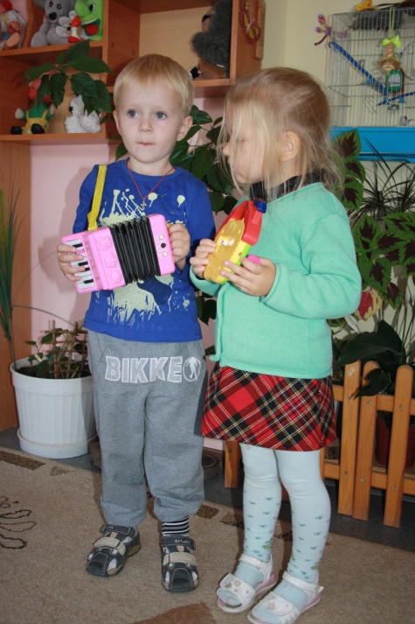
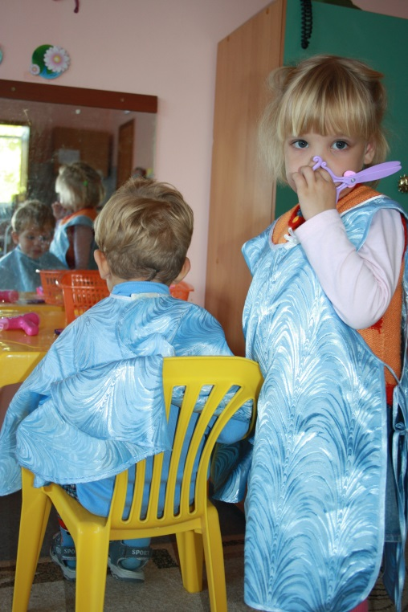
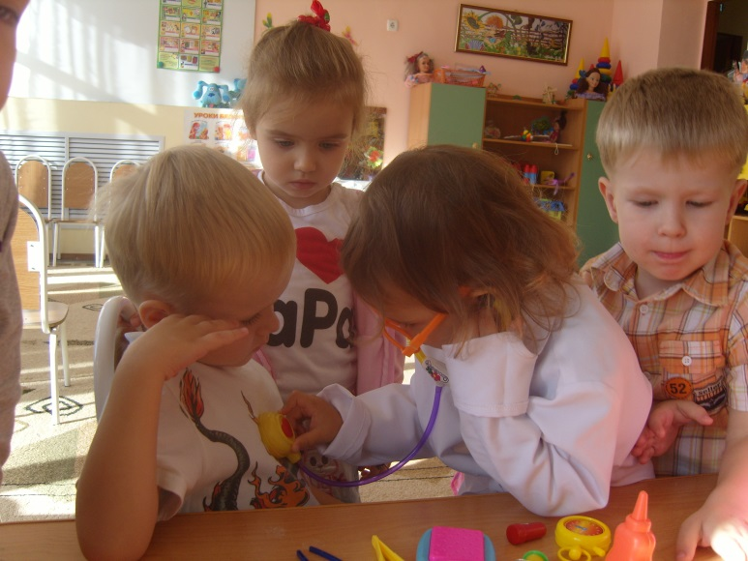
А между тем, детям нос утереть, сказку прочесть или песню пропеть. И научить, как шнурки завязать, свитер одеть, рукава закатать, Как вымыть руки, постель застелить, Строить дома или куклу лечить, как можно друга в беде поддержать, Маме своей помогать.

Slide 5
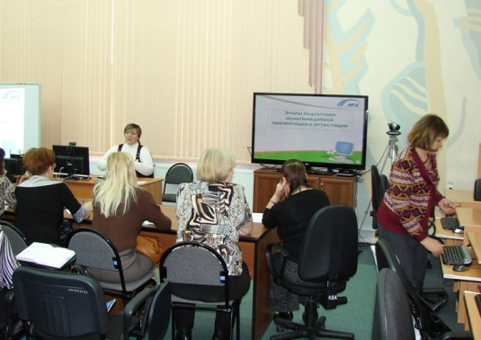
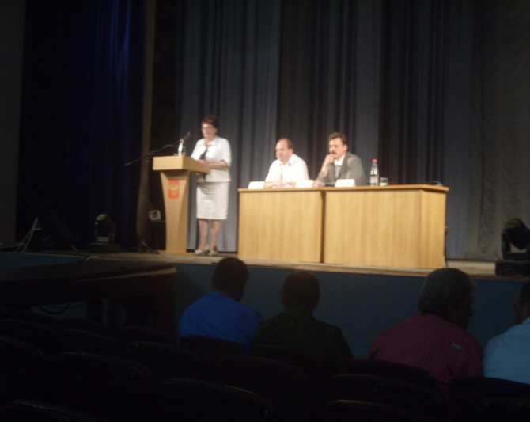
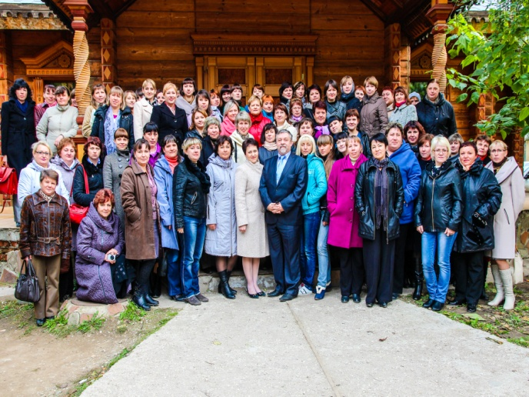

Я – воспитатель, как тут не устать – Нужно со временем в ногу шагать. Практикум, конкурс, большой семинар, Куча конспектов, проверок, зевая, Глядь, аттестация снова грядет, Время новинки искать настает. Делать портфолио и презентации – В общем, использовать все инновации.

Slide 6
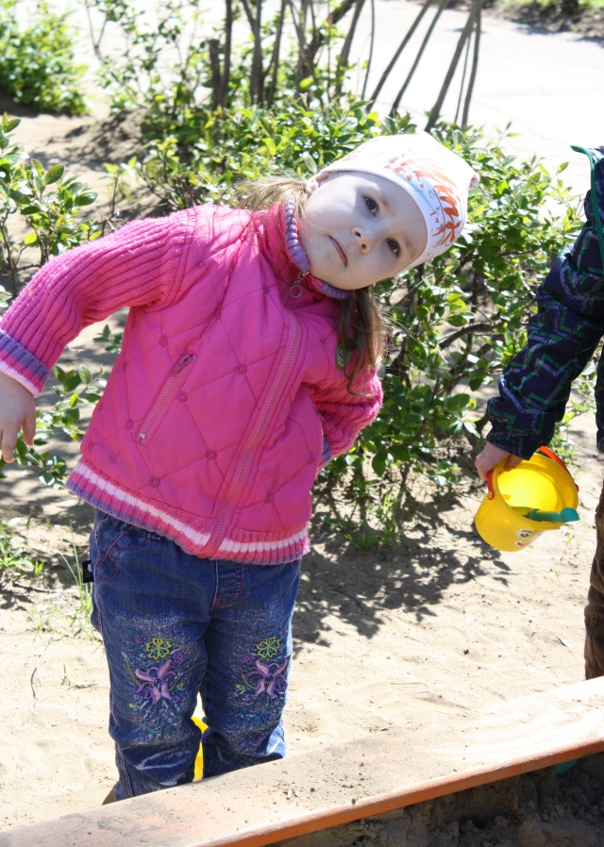
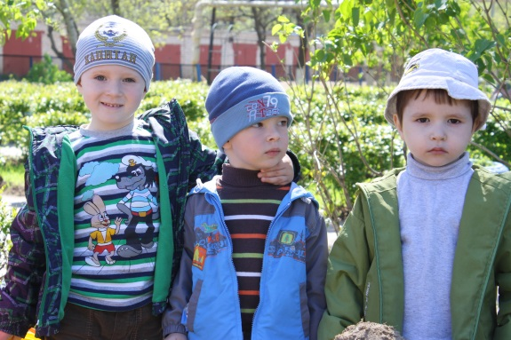
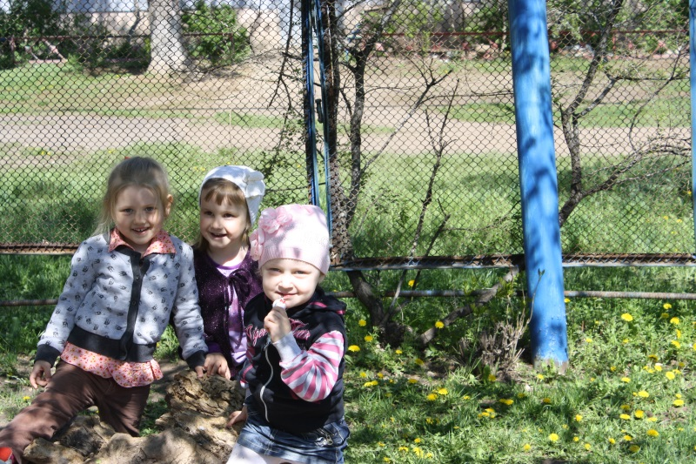
Мои принципы работы:
не быть назойливой: у каждого свой мир интересов и увлечений;
детям больше самостоятельности и права выбора;
уметь вставать на позицию ребенка, видеть в нем личность, индивидуальность;
предоставляя требования к воспитанникам, необходимо проверить, соответствуешь ли им сам;

Slide 7
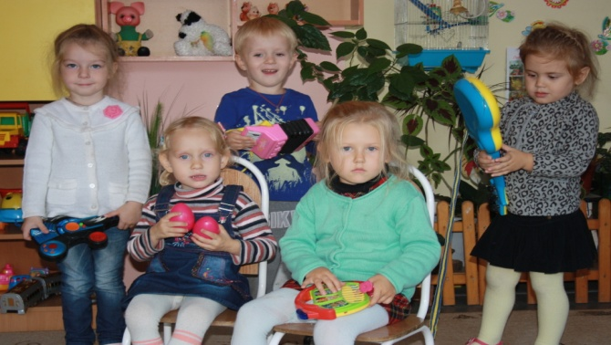
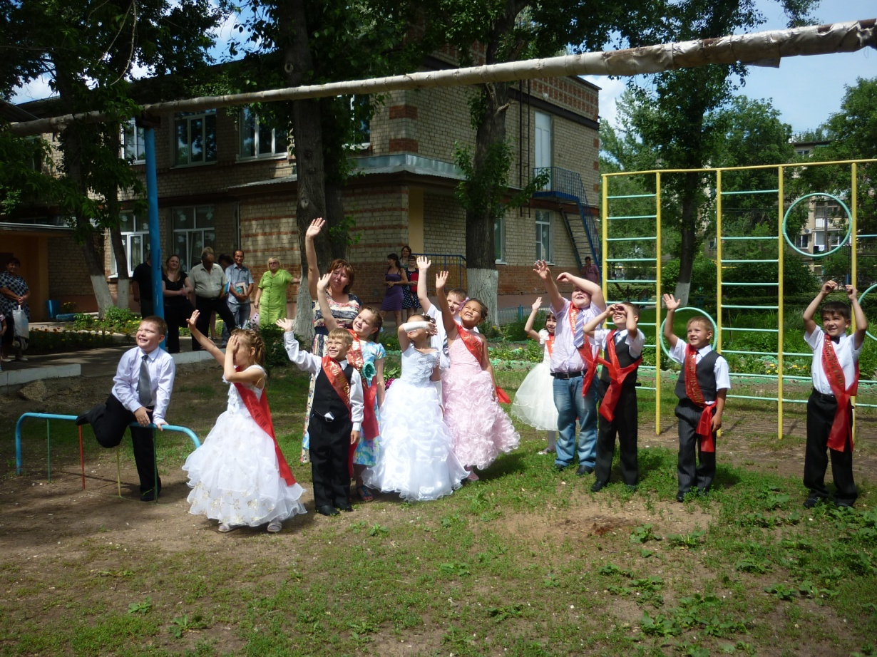
Неведомый мир обширный, Детям открою я весело. Самая в мире мирная – Это моя профессия!

